Slide 1

Software Testing & Quality (13)
Integration Testing

Slide 2
Highlight
Web Page Fundamentals
Web site Testing knowledge
Black-Box Testing
Gray-Box Testing
White-Box Testing
Configuration and Compatibility Testing
Usability Testing
Introducing Automation

Slide 3
测试分类视图
分类视角 | 具体内容
方法 | 域、随机、覆盖、变异等
阶段 | 单元、集成、系统、验收等
目标 | 功能、性能、安全、兼容、可用等
流程 | 计划、设计、生成、执行、维护

Slide 4
什么是集成测试
将经过单元测试的模块按照设计要求连接起来，组成所规定的软件系统的过程称为“集成”。
集成测试又称组装测试、联合测试、部件测试。

Slide 5
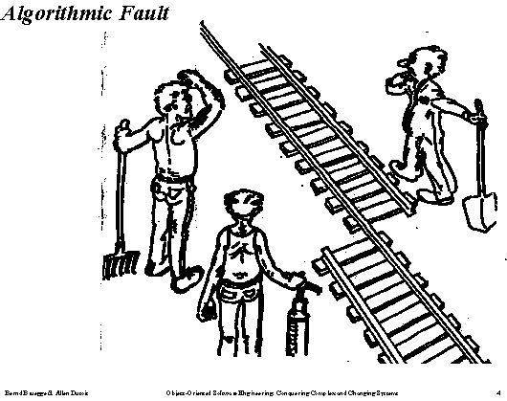
为什么要集成测试
1999,火星气象轨道卫星消失
  洛克希德.马丁 英制加速度
  喷气推进实验室 公制加速度
  各自合格，但接口不一致

Slide 6
集成测试的主要任务
将各模块连接起来，检查模块相互调用时，数据经过接口是否丢失。
将各个子功能组合起来，检查能否达到预期要求的各项功能。
一个模块的功能是否会对另一个模块的功能产生不利的影响。
全局数据结构是否有问题，会不会被异常修改。
单个模块的误差积累起来，是否被放大，从而达到不可接受的程度。

Slide 7
驱动模块与桩模块
驱动模块（Driver）
  用以模拟被测模块的上级模块。接受测试数据，把相关的数据传送给被测模块，启动被测模块，并获得相应的结果。
桩模块（Stub）（存根程序）
  用以模拟被测模块工作过程中所调用的模块。由被测模块调用，一般只进行很少的数据处理，例如打印入口和返回，以便于检验被测模块与其下级模块的接口

Slide 8
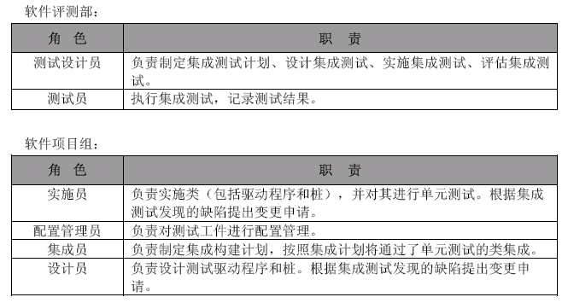
集成测试中的角色

Slide 9
与单元和系统测试的区别
测试类型 | 对象 | 目的 | 测试依据 | 测试方法
单元测试 | 局部模块 | 消除局部模块内的逻辑和功能上的错误和缺陷 | 模块逻辑设计，外部说明 | 白盒为主
集成测试 | 模块间的集成和调用关系 | 找出与设计相关的程序结构、模块调用关系、模块间接口方面的问题 | 程序结构设计 | 白盒+黑盒，采用较多黑盒方法构造测试用例
系统测试 | 整个系统(包括硬件等) | 对整个系统进行一系列的整体、有效性测试 | 系统结构设计、需求规格说明等 | 黑盒

Slide 10
集成测试策略
大爆炸集成 （非增量式集成）
自顶向下集成
自底向上集成
三明治集成
基于调用图的集成
高频集成
其它集成
…

Slide 11
非增量式集成测试示例
A
B
C
D
E
F
d1
d2
d3
d4
d5
A
B
D
C
E
F
S3
S4
S5
S1
S2

Slide 12
非渐增式集成测试特点
优点
  迅速完成集成测试
  测试用例较少
缺点
  错误难以定位
  即使通过测试，许多接口错误也可能隐藏
适用范围
  小的、良构的系统，其模块已经接受了充分测试
  一个已经存在的系统，只有少量修改
  通过复用可信赖的模块构造系统

Slide 13
增量式集成
自顶向下增量式测试
  按结构图自上而下逐步集成和逐步测试
  首先集成主控模块（主程序），然后按照软件控制层次结构向下进行集成
自底向上增量式测试
  从最底层的模块开始，按结构图自下而上逐步进行集成和测试
混合集成（三明治集成）
  以中间层为目标层，以上用自顶向下，以下用自底向上

Slide 14
自顶向下增量式集成测试的步骤
以主控模块作为测试驱动器，把对主控模块进行单元测试时引入的被调用模拟子模块用实际模块替代
依照所选用的模块集成策略，下层的被调用模拟子模块一次一个地被替换为真正的模块
在每个模块被集成时，都必须立即进行一遍测试

Slide 15
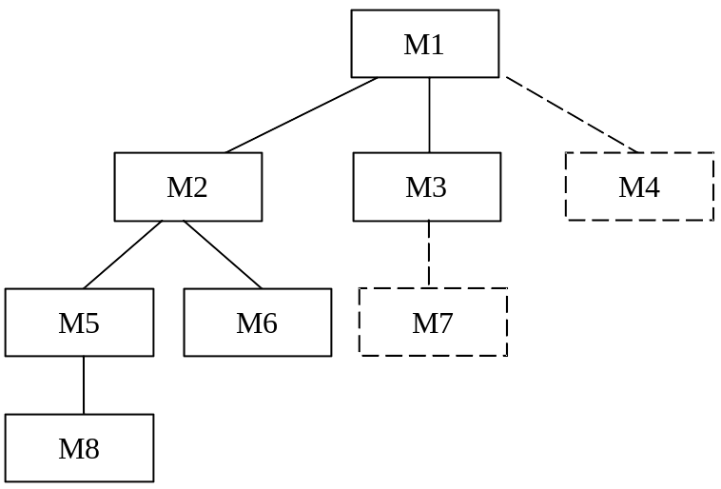
自顶向下集成测试示例
深度优先：M1, M2, M5, M8, M6, M3, M7, M4
广度优先：M1, M2, M3, M4, M5, M6, M7, M8

Slide 16
自顶向下集成测试的特点
优点
  测试和集成可以较早开始
  减少驱动器的开发
  底层接口修改灵活
缺点
  桩模块的开发代价较大
  底层模块无法意料的需求可能促使顶层修改
  底层模块测试可能不充分
适用范围
  增量式开发
  并行软件开发

Slide 17
自底向上增量式集成测试的步骤
从最底层的模块开始，按结构图自下而上逐步进行集成和测试。
依照所选用的模块集成策略，将驱动模块(Driver) 用实际模块代替。
在每个模块被集成时，都必须立即进行一遍测试

Slide 18
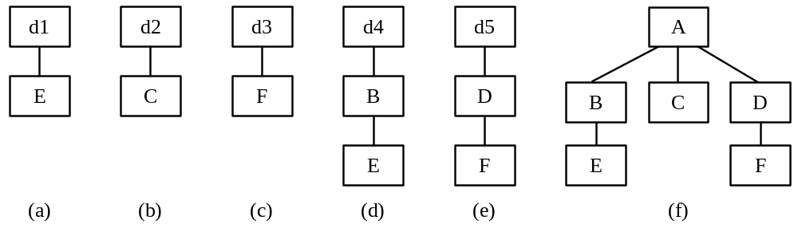
自底向上集成测试示例

Slide 19
自底向上集成测试的特点
优点
  无需构造桩模块，桩模块往往千差万别
  驱动模块具有某种统一性，且随着测试层次的提供，驱动模块数量减少
  涉及复杂算法和真正输入、输出的模块一般在底层，且是较易出错的模块。可以尽早发现错误
  各子树的集成和测试可以并行

Slide 20
自底向上集成测试的特点
缺点
  驱动模块开发量大
  高层模块的可操作性和互操作性测试不充分
适用范围
  重要模块在底层

Slide 21
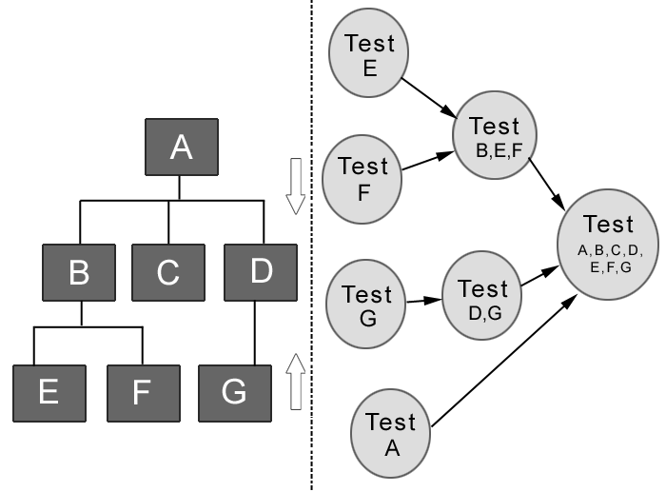
混合集成（三明治集成）

Slide 22
混合集成（三明治集成）
采用三明治方法的优点是：它将自顶向下和自底向上的集成方法有机地结合起来，不需要写桩程序因为在测试初自底向上集成已经验证了底层模块的正确性。
采用这种方法的主要缺点是：在真正集成之前每一个独立的模块没有完全测试过。
  改进的三明治集成方法

Slide 23
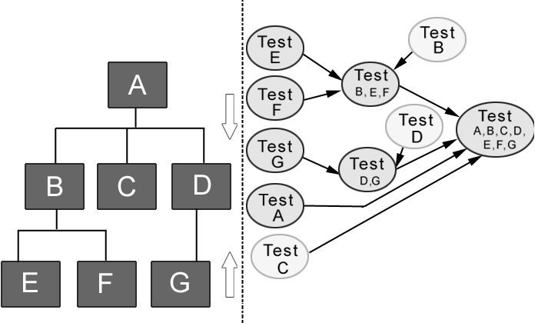
改进的三明治集成方法
改进的三明治集成方法，不仅自两头向中间集成，而且保证每个模块得到单独的测试，使测试进行得比较彻底

Slide 24
非增量式测试VS增量式测试
非增量式测试是先分散测试，然后集中起来再一次完成集成测试。如果在模块的接口处存在错误，只会在最后的集成测试时一下暴露出来；很难确定出错的真正位置、所在的模块、错误的原因。这种方法适合在规模较小的应用系统中使用。
增量式测试的逐步集成和逐步测试的方法，把可能出现的差错分散暴露出来，便于找出问题和修改。模块在逐步继承的测试中得到了较为频繁的考验，因而可能取得较好的测试效果。
总的来说，增量式测试比非增量式测试具有一定的优越性。

Slide 25
集成测试策略的比较
 | 自底向上 | 自顶向下 | 大爆炸 | 三明治
集成 | 早 | 早 | 晚 | 早
基本程序 能工作时间 | 晚 | 早 | 晚 | 早
需要驱动 程序 | 是 | 否 | 是 | 是
需要桩程序 | 否 | 是 | 是 | 是
工作并行性 | 中 | 低 | 高 | 中
特殊路径 测试 | 容易 | 难 | 容易 | 中等
计划与控制 | 容易 | 难 | 容易 | 难

Slide 26
集成测试原则
所有公共接口都要被测试到
关键模块 必须进行充分的测试
  ① 对应几条需求。
  ② 具有高层控制功能。
  ③ 复杂，易出错。
  ④ 有特殊的性能要求。
集成测试应当按一定的层次进行
集成测试的策略选择应当综合考虑质量、成本和进度之间的关系
集成测试应当尽早开始，并以总体设计为基础
在模块与接口的划分上，测试人员应当和开发人员进行充分的沟通
当接口发生修改时，涉及的相关接口必须进行再测试
测试执行结果应当如实记录

Slide 27
集成测试技术
集成测试主要测试软件的结构问题，因为测试建立在模块的接口上，所以多为黑盒测试，适当辅以白盒测试
有时又把集成测试称作灰盒测试
集成测试一般也不使用真实数据，测试人员可以使用手工制作一部分代表性的测试数据。在创建测试数据时，应保证数据充分测试软件系统的边界条件。
在集成测试时可适当地重用单元测试时生成的数据。

Slide 28
集成测试分析
体系结构分析
  确定基本模块的大小，合理划分测试的模块，为测试策略的确定提供依据
模块分析
  划分关键模块（基本模块、共享模块等）
  分清高危模块、一般模块和低危模块
接口分析
  集成测试的重点是接口的功能性、可靠性、安全性、完整性、稳定性等
可测试性分析
  一般可测试性会随集成范围的增加而下降
  尽早评估可测试性、有利于集成测试的可操作性分析
集成策略分析
  分析测试策略的优劣
  好的测试策略应该是测试充分、总成本低

Slide 29
集成的依据
功能分解树
函数调用图
类关系图
进程调用图
网络服务调用图
UML协作图
UML顺序图
不同模型对应不同层次的集成

Slide 30
集成测试用例设计
为正向测试设计用例
  正向：接口、功能的正确性
  输入输出域分析、等价分类法、状态转换
为逆向测试设计用例
  逆向：接口、功能的错误、异常、多余、遗漏
不执行其不应该完成的工作
  错误猜测、边界值、状态转换、基于风险

Slide 31
集成测试环境
硬件
操作系统
数据库
网络
工具软件及其它支撑软件

Slide 32
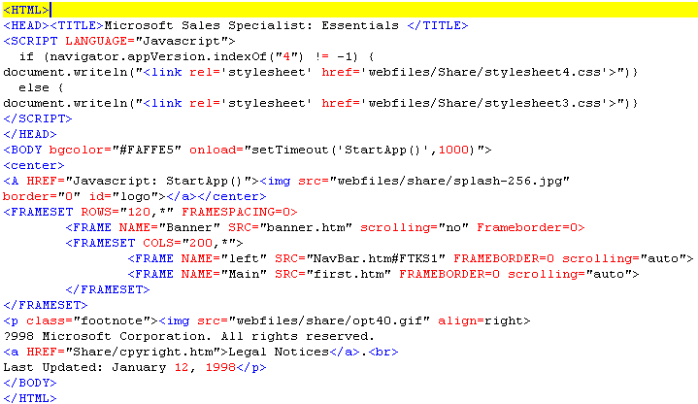
Example

Slide 33
集成测试流程
集成测试 计划 | 集成测试 分析与设计 | 集成测试 实现 | 集成测试 执行 | 集成测试 评估
软件体系结 构初步分析 | 集成测试 对象分析 | 集成测试 工具开发 | 建立集成 测试环境 | 集成测试 数据分析
关键特性 分析 | 集成策略选择 | 集成测试 代码开发 | 执行集成 测试 | 集成测试 评估
工作量估计 | 集成测试工具 选择和设计 | 集成测试 用例开发 | 测试结果 记录
资源安排 | 集成测试 代码设计
进度安排 | 集成测试 用例设计

Slide 34
制定集成测试计划
集成测试计划应在概要设计阶段完成
集成测试计划的制定依据：
  需求规格说明书；
  概要设计说明书；
  产品开发计划书
集成测试 计划 | 集成测试 分析与设计 | 集成测试 实现 | 集成测试 执行 | 集成测试 评估

Slide 35
制定集成测试计划
集成测试计划的内容有：
  确定集成测试对象和测试范围；
  确定集成测试阶段性时间进度；
  确定测试角色和分工；
  考虑外部技术支援的力度和深度，以及相关培训安排；
  初步考虑测试环境和所需资源；
  集成测试活动风险分析和应对；
  定义测试完成标准；
集成测试 计划 | 集成测试 分析与设计 | 集成测试 实现 | 集成测试 执行 | 集成测试 评估

Slide 36
集成测试分析和设计
集成测试分析和设计的主要目的是制定测试大纲（测试方案）
集成测试大纲规定了今后的集成测试内容、测试方法以及可测性接口，以后所有集成测试均在该大纲的框架下进行，所有，制定一份完善的集成测试大纲非常重要
集成测试 计划 | 集成测试 分析与设计 | 集成测试 实现 | 集成测试 执行 | 集成测试 评估

Slide 37
集成测试分析和设计
具体工作内容：
  确定测试需求
  确定集成策略
  评估测试风险
  确定测试优先级
  确定测试方法
  集成测试代码设计
  集成测试用例设计
  集成测试工具和资源
集成测试 计划 | 集成测试 分析与设计 | 集成测试 实现 | 集成测试 执行 | 集成测试 评估

Slide 38
确定测试需求
分析体系结构，确定集成测试层次
确定集成测试的模块划分
  明显输入输出
  被集成的几个模块关系紧密，能完成某种或某部分功能
  外围模块便于屏蔽，外围模块与集成模块之间没有太多、太频繁的调用关系
  模拟外围模块发往被集成模块的消息容易构造、修改
  外围模块发往被测模块的消息能够模拟大部分实际情况
集成测试接口的确定
  子系统内模块间接口；
  子系统（进程）间接口；
  系统与操作系统的接口；
  系统与硬件的接口；
  系统与第三方软件的接口
集成测试 计划 | 集成测试 分析与设计 | 集成测试 实现 | 集成测试 执行 | 集成测试 评估

Slide 39
确定测试需求
常见接口类型
  函数接口: 这类接口的集成测试比较成熟。
  类接口: 类接口一般可以通过继承、参数类、不同类方法调用等策略来实现。
  组件接口
    CORBA标准
    Java RMI和RMI-IIOP
    Microsoft COM/DCOM/COM+
  Web Service接口
  进程间接口：中间文件、数据库、socket 、消息队列 、管道、信号、信号量、共享内存、远程过程调用等。
集成测试 计划 | 集成测试 分析与设计 | 集成测试 实现 | 集成测试 执行 | 集成测试 评估

Slide 40
确定集成策略
依据软件体系结构分析来选择合适的集成策略
一个好的集成策略应该具有以下特点
  使被测对象能够得到比较充分的测试，尤其是其包含的关键特性
  模块与接口的划分清晰明了，尽可能减少后继操作难度，同时使需要做的辅助工作量最小
  整体工作量对于投入测试的资源来说大致相当，参加测试的人力、环境、时间等资源能够得到充分利用
集成测试 计划 | 集成测试 分析与设计 | 集成测试 实现 | 集成测试 执行 | 集成测试 评估

Slide 41
集成测试代码设计
集成测试代码基本上可以划分为三大类：
  为测试方便添加的代码，包括分级打印、断言等；
  驱动模块、桩模块；
  测试集，即测试用例的计算机表达，也可以认为是广义的测试代码。
集成测试 计划 | 集成测试 分析与设计 | 集成测试 实现 | 集成测试 执行 | 集成测试 评估

Slide 42
集成测试用例设计
输入数据设计
输出结果分析即接口数据结构详细分析
集成测试 计划 | 集成测试 分析与设计 | 集成测试 实现 | 集成测试 执行 | 集成测试 评估

Slide 43
集成测试实现
该阶段主要工作是依据测试大纲和详细设计分析开发测试用例、测试脚本及相应驱动程序、桩程序，如果有必要，则要开发测试工具。
集成测试 计划 | 集成测试 分析与设计 | 集成测试 实现 | 集成测试 执行 | 集成测试 评估

Slide 44
集成测试执行
搭建测试环境
执行测试用例
测试异常记录
编写测试报告
集成测试 计划 | 集成测试 分析与设计 | 集成测试 实现 | 集成测试 执行 | 集成测试 评估

Slide 45
集成测试评估
集成测试数据分析
  缺陷趋势、缺陷密度、缺陷分布、工作量分布
设计与代码质量评估
  规模复杂度、结构复杂度、设计复杂度
集成测试 计划 | 集成测试 分析与设计 | 集成测试 实现 | 集成测试 执行 | 集成测试 评估

